Slide 1
Гражданское общество и правовое государство

Slide 2
Что такое гражданское общество?
Гражданское общество –
совокупность различных связей и взаимоотношений между людьми, объединившихся для совместной реализации личных интересов; оно независимо от власти государства.

Slide 3
СТРУКТУРА ГРАЖДАНСКОГО ОБЩЕСТВА
Социальная подсистема
(семья, группы друзей)
Экономическая подсистема
(частная собственность, свободный труд)
Духовная подсистема (образоват., культурные учреждения, СМИ, церковь)
Политическая подсистема (политич. партии, местное самоуправление)
Первичный, основополагающий пласт гражд. общества
Удовлетворение матер. потребностей

Slide 4
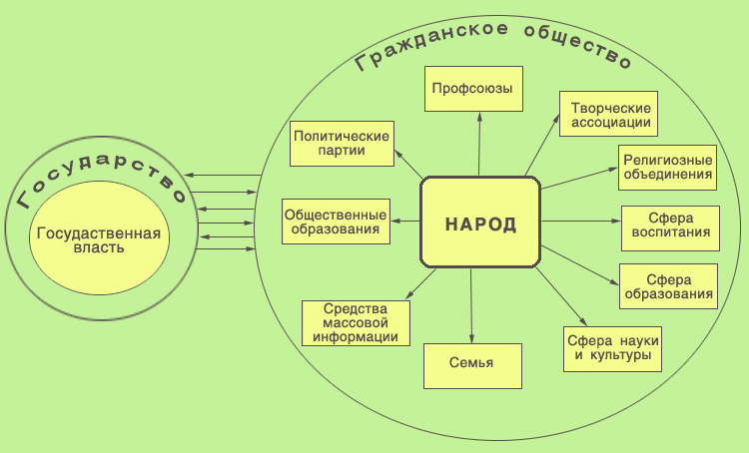
Взаимоотношения гражданского общества и государства

Slide 5
Местное самоуправление играет важную роль в гражданском обществе.
Это – негосударственная форма выражения народовластия; осуществляется территориальным сообществом при самостоятельном решении населением вопросов местного значения.
ФОРМЫ: местный референдум, выборы органов местного самоуправления, общие собрания (сходы) граждан
ПРЕДСТАВИТЕЛЬНЫЕ ОРГАНЫ: думы, городские и сельские советы
ФУНКЦИИ: формируют, утверждают и исполняют местный бюджет, самостоятельно решают вопросы местного значения.

Slide 6
Существует ли взаимосвязь гражданского общества и правового государства?
Становление гражданского общества связано с утверждением правового государства.
Правовое государство немыслимо без развитого гражданского общества.
Гражданское общество возможно лишь в условиях демократического режима, правового государства.

Slide 7

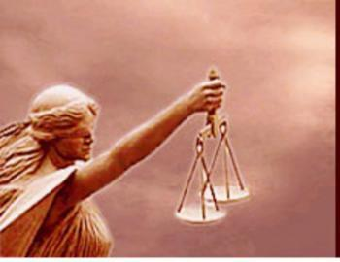
Правовое государство
это государство, вся деятельность которого подчинена нормам и фундаментальным принципам права
(реальное разделение властей, гарантии свободы личности и контроль за властью со стороны общества)

Slide 8
Правовое государство
Идея правового государства, прежде всего, противоположна произволу во всех его разновидностях: диктатуре большинства, деспотизму, полицейскому государству, равно как и отсутствию правопорядка.
Принципы правового государства:
- верховенство закона;
- разделение государственной власти на законодательную, исполнительную и судебную;
- взаимная ответственность граждан и государства;
- гарантированность прав и свобод граждан;
- соответствие национального (внутреннего) законодательства общепризнанным стандартам и нормам международного права.

Slide 9
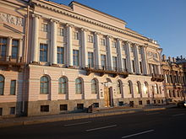
Российская модель правового государства
!
Советская официальная доктрина долгое время считала неприемлемой самую идею правового государства, поскольку она была провозглашена в условиях капиталистического общественного строя. Во время перестройки правовая наука вернулась к изучению правового государства без идеологических шаблонов.
!
Впервые о необходимости создания правового государства в России было официально заявлено в Декларации о государственном суверенитете РСФСР от 12 июня 1990 года. По Конституции Россия является правовым государством. Статья 1 Конституции РФ гласит: «Россия есть демократическое федеративное правовое государство». В то же время текущий текст Конституции РФ не раскрывает это понятие.
!
Некоторые исследователи ставят под сомнение, является ли Россия правовым государством. В рейтинге верховенства права Мирового банка Россия находится на уровне Доминиканской Республики и Того (уступая Мали, Танзании и Габону, но выше Украины, Азербайджана, Ирана), причём в последние годы этот показатель вырос. Если в 1998 году он составлял 18,2 балла, то в 2005 году — 20,1 балла, в 2011 году — 25,4 балла (из 100 возможных).

Slide 10
Домашнее задание
§ 4-5 по учебнику;
2) Подготовиться к написанию эссе по теме: «Трудности в формировании гражданского общества и правового государства в России»

